Slide 1
Ch 4 : Droit du web
D’après Droit du web 2.0 de Me Bruno Cinelli et un support de Me Céline Bondard

Slide 2
Le Droit du Web
Noms de domaines
Définition
Protection
II. Métatags
Définition
Usage
III. Conditions générales
A. D’utilisation
B. De vente
IV. Responsabilité des prestataires intermédiaires
Identité des prestataires
Types de prestataires intermédiaires
La responsabilité des hébergeurs
V. Les données personnelles
Définition
Gestion

Slide 3

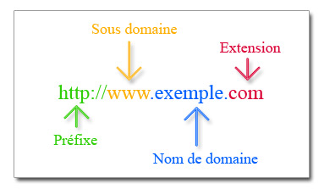
Droit du Web – I. Noms de domaines
A. Définition
Qu’est-ce que qu’un NOM DE DOMAINE?
Forme bien connue: www.nomdedomaine.fr, .com, .org, etc.
Permet de communiquer sur son activité à l’échelle mondiale et de trouver sa clientèle.
Peut représenter un enjeu stratégique significatif.
Le nom de domaine profite à celui qui, le premier arrivé, en demande la réservation.

Slide 4
Droit du Web – I. Noms de domaines
B. La protection du nom de domaine
Comment assurer la PROTECTION de son nom de domaine?
Le nom peut être utilisé par celui qui le premier en fera la réservation.
La réservation du nom de domaine n’équivaut pas à une protection! Ce n’est pas un titre de propriété industrielle.
Il faut donc de préférence choisir un nom de domaine qui puisse être enregistré en tant que marque, et faire l’objet d’une protection par le droit d’auteur (originalité).
Comme il n’existe pas de catégorie “noms de domaine”, effectuez ce dépôt de marque dans la catégorie des produits ou services que vous comptez présenter sur votre site.
Comment ne pas être attaqué en CONCURRENCE DELOYALE OU CONTREFACON
Disponibilité du nom: vérifier que le nom de domaine est disponible (au moins dans certaines extensions) → ICANN, AFNIC, etc.
Disponibilité de la marque: Vérifier la disponibilité de la marque et des noms de sociétés → INPI, RCS
➔ in à celui qui, le premier arrivé, en demande la réservation.

Slide 5
Droit du Web – I. Noms de domaines
B. La protection du nom de domaine
RECOMMANDATIONS
Déposez votre marque:
Pour protéger votre nom de domaine, enregistrez le en tant que marque.
Le cas échéant, vous pourrez entamer une action en contrefaçon plus facilement et/ou en concurrence déloyale.
Enregistrez votre nom de domaine:
Vérifiez la disponibilité de votre nom, et enregistrez votre nom de domaine;
N’empiétez pas sur le terrain d’une autre société en déposant comme nom de domaine la marque déposée par une autre société.

Slide 6
Le Droit du Web
Noms de domaines
Définition
Protection
II. Métatags
Définition
Usage
III. Conditions générales
A. D’utilisation
B. De vente
IV. Responsabilité des prestataires intermédiaires
Identité des prestataires
Types de prestataires intermédiaires
La responsabilité des hébergeurs
V. Les données personnelles
Définition
Gestion

Slide 7


Droit du Web – II. Les métatags
A. Définition des métatags
Qu’est ce qu’un METATAG?
Balises HMTL spéciales qui contiennent des mots clés caractérisant la page web, dans le but du référencement par un moteur de recherche.
JURISPRUDENCE: L’OREAL, CJUE, 12 juillet 2011
eBay a sélectionné auprès de Google des mots clés correspondants à des marques de l’Oréal, et fait apparaître, dès que internautes cherchaient ces mots clés sur Google, un lien vers eBay accompagné d’un message commercial portant sur possibilité acheter des produits de marque.
=> Est-ce légal? Illégal? Pourquoi?

Slide 8
Droit du Web – II. Les métatags
B. Usage des métatags
QUESTIONS POSEES PAR L’ARRET L’OREAL
Est-ce que le titulaire d’une marque peut interdire à l’exploitant d’un moteur de recherche de faire à partir d’un mot clé, de la publicité pour les produits de la marque? :
1. Est-ce que l’annonce est faite pour des produits identiques à ceux pour lesquels la marque est enregistrée ?
2. Est-ce que les annonces réalisent une contrefaçon de la marque?
Si des produits l’Oréal apparaissent en résultat sur eBay, alors cela ne pose aucun souci.
Ici: non, car annonce faite pour promouvoir son propre service de mise à disposition de vendeurs + utilisation de la marque l’Oréal pour promouvoir des produits de ses clients vendeurs de produits similaires.
Oui quand la publicité ne permet pas à « l’internaute normalement informé et raisonnablement attentif » de savoir si les produits / services visés viennent du titulaire de la marque ou pas.
Ici, eBay est responsable, car l’exploitant d’une place de marché en ligne qui joue un rôle actif engage sa responsabilité..

Slide 9
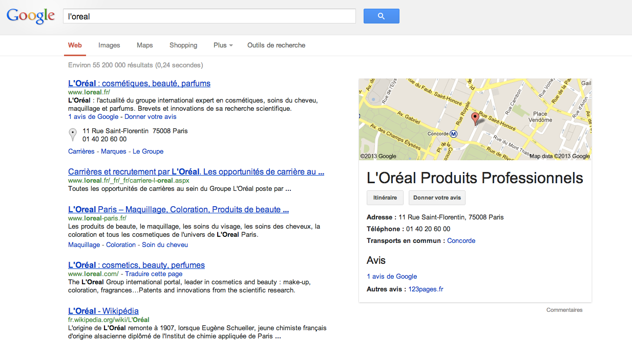
Entrez « L’Oréal » sur Google: on n’est plus dirigé vers eBay!

Slide 10

Entrez « L’Oréal » sur eBay…

Slide 11
Le Droit du Web
Noms de domaines
Définition
Protection
II. Métatags
Définition
Usage
III. Conditions générales (voir cours Ch Les contrats)
A. D’utilisation
B. De vente
IV. Responsabilité des prestataires intermédiaires
Identité des prestataires
Types de prestataires intermédiaires
La responsabilité des hébergeurs
V. Les données personnelles
Définition
Gestion

Slide 12
Droit du Web – III. Conditions Générales
A. Conditions Générales d’Utilisation (CGU)
Les CGU sont essentielles pour l’éditeur d’un site web. C’est un contrat entre l’éditeur et le visiteur du site. Attention à bien prendre en compte un certain nombre de clauses essentielles, notamment:
Propriété intellectuelle: précisez ce qui est votre propriété
Données personnelles: attention au respect de la loi « Informatique et libertés »
Mentions légales, déclaration CNIL, N° déclaration, Cookies, etc.
Limites de responsabilité: limitez vos responsabilités quant au contenu de votre site

Slide 13
Droit du Web – III. Conditions Générales
B. Conditions Générales de Vente (CGVs)
Cf. Chapitre sur les contrats
Les CGV sont indispensables aux professionnels dont l’activité est la vente de biens ou de services. C’est un contrat entre le professionnel et son client, ou entre professionnels.
Les CGV dans les relations entre professionnels comportent des mentions obligatoires (loi Hamon u 13 juin 2014). En voici quelques exemples:
Renforcement de L’information précontractuelle du consommateur. Vous devez indiquer au plus tard au début du processus de commande, les moyens de paiement acceptés et les éventuelles restrictions de livraison.
La fin de la pratique des options payantes pré-cochées par le professionnel. Les acheteurs devaient souvent décocher des cases lors du paiement (par exemple, pour les assurances). Ces cases sont désormais interdites. En pratique, il faut donc que vous supprimiez les cases pré-cochées de votre site Internet, au risque que le client vous réclame le remboursement des sommes supplémentaires versées.
Il faut que le consommateur, lors de sa commande, reconnaisse clairement et lisiblement son obligation de paiement. Le bouton du site Internet permettant de valider la commande doit être explicite sur le fait que cliquer dessus entraîne la validation de la commande, à peine de nullité. En pratique, vous devez donc adapter les boutons présents sur votre site Internet et mettre : « commande avec obligation de paiement » ou une formule analogue dénuée de toute ambiguïté.
Doublement du délai de rétractation. Le Nouveau délai de rétractation est désormais fixé à de quatorze jours contre sept auparavant.
Liste non exhaustive : domiciliation, tribunal compétent, délai de livraison (attention la date ne peut être fixée sans engagement, possibilité de livré ou non un produit similaire, etc. → il faut contractualiser la relation, certaines mentions sont obligatoires ou conseillées, d’autres sont interdites.

Slide 14
Le Droit du Web
Noms de domaines
Définition
Protection
II. Métatags
Définition
Usage
III. Conditions générales
A. D’utilisation
B. De vente
IV. Responsabilité des prestataires intermédiaires
Identité des prestataires
Types de prestataires intermédiaires
La responsabilité des hébergeurs
V. Les données personnelles
Définition
Gestion

Slide 15



Droit du Web – IV. Responsabilité des prestataires
A. Identité des prestataires
INTERMEDIAIRES : Prestataires dont l’activité est d’offrir un accès à des services de communication au public en ligne (intermédiaires techniques, hébergeur, etc.)
EDITEURS : Prestataires dont l’activité est non seulement d’offrir un accès à des services, mais qui contrôle également le contenu du site dans une certaine mesure (a un rôle actif).
CLIENTS VENDEURS : Dans le commerce des places de marché en ligne, le service fourni par « l’exploitant » comprend des offres de vente des clients vendeurs.
Quand les offres portent sur des produits de marque, des signes similaires à ces marques apparaîtront sur site de l’exploitant Mais ce n’est pas l’exploitant qui fait usage de ces signes, ce sont les clients vendeurs.

Slide 16
Droit du Web – IV. Responsabilité des prestataires
B. Types de prestataires intermédiaires
FOURNISSEURS ou HEBERGEURS
Les prestataires veulent tous se voir reconnaître la qualité de fournisseur d’accès ou hébergeur, car le fournisseur d’accès est jugé non responsable du contenu, et la responsabilité des hébergeurs est limitée.
Exemple du rôle d’un HEBERGEUR
Opérateurs ayant une stricte fonction technique d’hébergement:
Mise à disposition d’un espace dans un disque dur, pour stocker écrits, images, sons, au moyen d’un traitement technique et automatique;
Stocke des offres à la vente;
Fixe modalités de ses services;
Est rémunéré;
Donne des renseignements généraux à ses clients.
Celui qui a une activité complexe peut être hébergeur pour un volet de son activité et pas pour une autre, pour laquelle il jouerait un rôle actif de nature à lui confier une connaissance ou contrôle des données (Google, CJUE, 23 mars 2010)
Exemple du rôle d’un EDITEUR
Prête une assistance pour optimiser la présentation des offres à la vente.
Ex: eBay stocke des données fournies par ses clients, et perçoit un % sur les transactions.

Slide 17
Droit du Web – IV. Responsabilité des prestataires
C. La responsabilité des hébergeurs
Les hébergeurs ne sont pas responsables si…
(loi du 21 juin 2004 pour la confiance dans l’économie numérique)
…si ils n’avaient pas connaissance du caractère illicite des données;
…dès le moment où ils ont eu cette connaissance, ils ont agi promptement pour retirer ces données ou en rendre l’accès impossible (au juge de faire cette détermination).
Les hébergeurs doivent…
Une fois averti, le site doit faire le nécessaire pour éviter une nouvelle mise en ligne, sous peine de voir sa responsabilité engagée (Google, Ca Paris, 14eme Ch, 12 déc 2007)
Pas d’obligation générale de surveillance des informations transmises et stockées (sauf crimes contre l’humanité, incitation à la haine raciale, etc.), mais: …
Détenir et conserver les données permettant d’identifier tout contributeur à la création d’un contenu (les éditeurs)
Transmettre à un éditeur « anonyme » toute demande d’un droit de réponse dans les 24h.

Slide 18

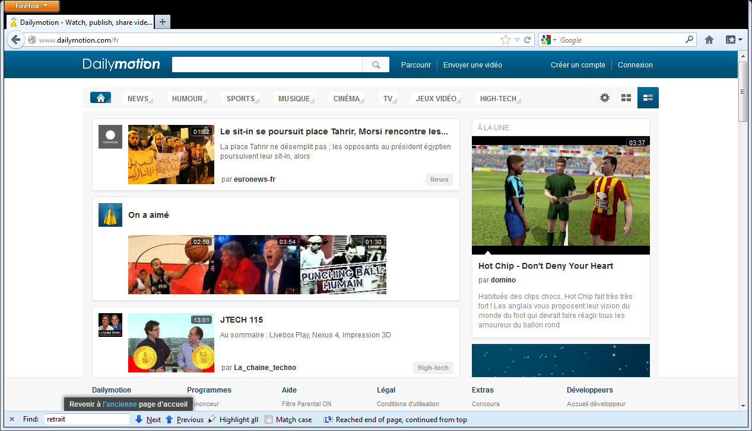
Droit du Web – IV. Responsabilité des prestataires
Hébergeur ou éditeur?

Slide 19
Droit du Web – IV. Responsabilité des prestataires
Dailymotion
(Ca Paris, pôle 5, 2e Ch, 11 déc 09)
Dailymotion n’est qu’un INTERMEDIAIRE TECHNIQUE
Offre un service de visionnage de vidéos en ligne:
« le réencodage de nature à assurer la compatibilité vidéo à l’interface de visualisation, et formatage destiné à imposer une limite à taille des fichiers postés, sont des opérations techniques qui participent de l’essence du prestataire d’hébergement et n’induisent pas la sélection des contenus mis en ligne »; et
Ne fait que stocker des données, mais ne contrôle pas le contenu:
La commercialisation d’espaces pubs n’induit pas la capacité d’action du service sur contenus. La qualité d’éditeur ne peut être déduite de la commercialisation d’espaces pubs car la loi n’interdit pas à un hébergeur de tirer profit de son site.

Slide 20
Droit du Web – IV. Responsabilité des prestataires
D. La responsabilité des éditeurs
L’éditeur est celui qui est à l’origine de la mise en ligne d’un contenu ou qui en a la maîtrise éditoriale. (éditeur ou tiers qui a mis en ligne le contenu – billet sur un blog). (TGI Paris, 19/10/07, Zadig / Google)
Les éditeurs de site web doivent dans leur mentions légales donner des éléments d’identification : Nom, domiciliation, nom du directeur de publication, nom du fournisseur d’hébergement, dde possible de traçabilité des contributeur sur décision de justice, etc.)
Les éditeurs de site web engagent leur responsabilité civile et pénale s’ils mettent en ligne un contenu portant atteinte aux droits des tiers (droit d’auteur, droit à l’image, droit d’un producteur, etc.)
L’éditeur d’un blog ou plus généralement d’un espace ouvert aux contributions des internautes, ne peut voir sa responsabilité engagée du fait d’une publication mise en ligne par un tiers que s’il a eu effectivement connaissance du contenu illicite avant sa mise en ligne ou si, dès le moment où il en a eu connaissance, il n’a pas agi promptement pour le retirer. → Csq : ils doivent cependant mettre en place des dispositifs de lutte contre les contenu illicites permettant à toute personne de signaler ces contenus et à l’éditeur de les rendre indisponibles.

Slide 21
Droit du Web – IV. Responsabilité des prestataires
D. La responsabilité des éditeurs (suite)
Les personnes citées (PP ou PM) disposent d’un droit de réponses dans les 3 mois.
Ce droit de réponse ne cons=cerne pas les forums libres ou la personne pourra librement répondre à une publication.
Un agrégateur de contenus (flux RSS) n’est pas un éditeur mais un hébergeur.
Ebay n’est pas un éditeur, mais un hébergeur et aussi un courtier rémunéré et a donc été santcionné par exemple pour ne pas avoir empêché la ventre de produits contrefaisants (faute au sens de l’article 1382 et 1383 du Code Civil, exemple : 40 millions d’€ pour le groupe LVMH).

Slide 22
Le Droit du Web
Noms de domaines
Définition
Protection
II. Métatags
Définition
Usage
III. Conditions générales
A. D’utilisation
B. De vente
IV. Responsabilité des prestataires intermédiaires
Identité des prestataires
Types de prestataires intermédiaires
La responsabilité des hébergeurs
V. Les données personnelles
Définition
Gestion

Slide 23
Droit du Web – V. Les données personnelles
Données personnelles: définition et responsabilités
DEFINITION
Toute information relative à une personne identifiée ou identifiable, y compris par des enregistrements visuels.
Les données personnelles sont protégées par la loi n°78-17 du 6 janvier 1978, relative à l’Informatique, aux Fichiers et aux Libertés (dite loi « Informatique et Libertés »). Cette loi est modifiée par la loi du 6 août 2004, relative à la protection des personnes physiques à l’égard des traitements de données à caractère personnel.
LA CNIL
Pour assurer le respect de cette législation, le législateur a créé une autorité administrative indépendante, la Commission Nationale Informatique et Libertés (CNIL), chargée de sanctionner les contrevenants.
LES DROITS DES PERSONNES PHYSIQUES CONCERNEES
Elles disposent d'un droit d'accès et de rectification des données à caractère personnel les concernant et faisant l’objet de traitements.

Slide 24
Droit du Web – V. Les données personnelles
B. Usage
LES DROITS DU PRODUCTEUR D’UNE BASE DE DONNEES
Le producteur jouit d’un droit exclusif portant sur le contenu de la base et lui permettant de:
La transmettre,
La céder,
Faire l’objet d’une licence sur l’extraction et la réutilisation des données
EXPLOITATION DES DONNEES
Les données sont aujourd’hui l’atout le plus précieux de nombreuses entreprises. Elles sont exploitées par des algorithmes du type SQL pour les bases de données traditionnelles et aujourd’hui Big data pour les immenses quantités de données générées par les réseaux sociaux.
Les possibilités du traitement du big data sont gigantesques, notamment pour l'analyse de tendances, de profils sociologiques, les corrélations d’événements, etc.

Slide 25
Droit du Web – V. Les données personnelles
OBLIGATIONS DU PRODUCTEUR D’UNE BASE DE DONNEES
(ou sous-traitants, ou prestataire de service):
Il faut collecter ces données de manière licite;
Pour des finalités déterminées et légitimes;
Recueillir le consentement de la personne concernée (sauf exceptions);
Déclarer à la CNIL cette collecte de données personnelles.
C. Obligations du producteur
SANCTIONS
➔ Responsabilité civile (de 150K à 300K) et pénale.
➔ Manier les données personnelles avec précaution.

Slide 26

Droit du Web – Conclusion
Pensez stratégie de protection dès le début de votre projet
AVANT MISE EN LIGNE: PROTEGER VOS DROITS EN AMONT
Protéger vos droits de PI: enregistrement du nom de domaine, dépôt en tant que marque (INPI), logiciel (APP), base de données.
AU MOMENT DE LA MISE EN LIGNE: MISE EN PLACE DE VOTRE SITE
Faites attention à l’utilisation des mots clés;
Rédigez des CGVs et CUs légales.
APRES MISE EN LIGNE: GESTION DU CONTENU DU SITE
Respecter la réglementation sur les données personnelles.
Si votre site héberge du contenu posté par les utilisateurs: surveillez ce contenu en continu et enlevez tout contenu litigieux

